Slide 1
Chapitre I. L’organisation de la sécurité au sein de l’établissement

Slide 2
La prévention des risques recouvre l'ensemble des dispositions à mettre en œuvre afin de préserver la santé et la sécurité, améliorer les conditions et tendre au bien-être des personnes.
Si nous prenons pour exemple le laboratoire de biologie, on manipule des produits biologiques d’origine végétale, animale ou même humaine, des micro-organismes et des produits chimiques...etc. Toutes ces activités constituent un éventuel danger pour la santé du personnel de laboratoire et pour l’environnement.

Slide 3
Ces risques sont souvent méconnus et les normes d’hygiène et de sécurité ne sont malheureusement pas souvent appliquées ou parfois mal maîtrisées. Les causes de ces insuffisances sont nombreuses : certaines sont liées aux pratiques professionnelles, d’autres aux équipements disponibles et parfois au manque de formation et de sensibilisation du personnel face aux risques auxquels il est exposé. Pour cela, un programme efficace de prévention doit être élaboré par des spécialistes il s’agit du « comité Hygiène et Sécurité » qui est appelé à mettre en place des mesures spécifiques dans le but de protéger les personnels.

Slide 4
L’hygiène c’est l’ensemble des comportements destinés à conserver un bon état se santé et des pratiques et mesures collectives visant à diminuer l’incidence des maladies.
Elle prévient la maladie, alors que la médecine essaie de la guérir.

Slide 5
Le danger… c’est « tout ce qui est susceptible de causer une blessure ou une maladie au travailleur ».
Le risque… c’est « la possibilité ou la probabilité que le danger puisse causer une blessure ou une maladie ». Il est influencé par le degré d’exposition, le mode d’exposition et la gravité des effets.

Slide 6
Le rôle du Comité Hygiène et Sécurité :
- Faire appliquer au sein de l’établissement, les prescriptions législatives et réglementaires.
- Aménagement et entretien des bâtiments en accord avec les règles d’Hygiène et Sécurité
- Aménagement concret de postes de travail sécuritaires (ex : accès des handicapés).

Slide 7
1. Règles générales d’Hygiène & Sécurité
Pour mettre en place une démarche de prévention, il est nécessaire de s’appuyer sur les neuf grands principes généraux qui régissent l’organisation de la prévention.

Slide 8
Les principes généraux de prévention:
1/ Eviter les risques, c'est supprimer le danger ou l'exposition au danger.
2/ Evaluer les risques qui ne peuvent pas être évités
3/ Combattre les risques à la source, notamment dès la conception des lieux de travail, des équipements.
4/ Adapter le travail à l’homme, en particulier en ce qui concerne la conception des postes de travail ainsi que le choix des équipements et des méthodes de travail, dans le but de réduire les effets du travail sur la santé.
5/ Tenir compte de l’état d’évolution de la technique, c'est adapter la prévention aux évolutions techniques et organisationnelles.

Slide 9
6/ Remplacer ce qui est dangereux par ce qui n’est pas dangereux, ou par ce qui est moins dangereux, c’est éviter l’utilisation de procédés ou de produits dangereux lorsqu’un même résultat peut être obtenu avec une méthode présentant des dangers moindres.
7/ Planifier la prévention en y intégrant, dans un ensemble cohérent, la technique, l’organisation du travail, les conditions de travail, les relations sociales et l’influence des facteurs ambiants, notamment en ce qui concerne les risques liés au harcèlement moral.
8/ Prendre des mesures de protection collective en leur donnant la priorité sur les mesures de protection individuelle.
9/ Donner les instructions appropriées aux personnels (responsabilité de l’encadrant direct), c’est former et informer les personnels afin qu’ils connaissent les risques et les mesures de prévention.

Slide 10
Dans les laboratoires :
- Ne pas manger, ni boire
- Ne pas fumer
- Ne pas se maquiller
- Ne pas se ronger les ongles
2. Le droit de retrait
Si un agent a un motif raisonnable de penser que sa situation de travail présente un danger grave et imminent pour sa vie ou sa santé, ou s’il constate une défectuosité dans les systèmes de protection :
1: il en avise immédiatement l’autorité administrative (directeur de l’unité) et l’inscrit dans le registre des dangers graves et imminents.
2: il peut refuser d’effectuer le travail demandé, sans aucune sanction possible.

Slide 11
3. Les principaux types de risques
Incendie ; électricité ; gestes et postures (manutention et travail sur écran) ; risques chimiques ; risques biologiques (OGM) et expérimentation animale ; radioactivité ; machines dangereuses et appareils sous pression.

Slide 12
4. Prévention des risques
Pour aider à la prévention des risques, des pictogrammes pour la signalisation de santé et de sécurité et l’étiquetage des produits chimiques ont été définis.
Ces pictogrammes, ou symboles graphiques, peuvent servir à décrire une situation, à prescrire un comportement déterminé, ou encore à donner une indication de danger. Sur les lieux de travail, un pictogramme appliqué sur un panneau participe à la signalisation de santé et de sécurité. Les pictogrammes servent également en matière d’étiquetage des produits chimiques.

Slide 13


Interdiction = rond à pictogramme noir sur fond blanc, cerclé et barré de rouge à 45 ° (le rouge doit recouvrir au moins 5 % de la surface du panneau) (ex. Défense de fumer)
Avertissement ou indication = Triangle à pictogramme noir sur fond jaune, avec bordure noire (le jaune doit recouvrir au moins 50 % de la surface du panneau) (ex. Danger général).

Slide 14



Obligation = rond à pictogramme blanc sur fond bleu (le bleu doit recouvrir au moins 50 % de la surface du panneau) (ex. Protection obligatoire de la vue)
Sauvetage et secours = Carré ou rectangle à pictogramme blanc sur fond vert (le vert doit recouvrir au moins 50 % de la surface du panneau)
Matériel ou équipement de lutte contre l’incendie = rectangle ou carré à pictogramme blanc sur fond rouge (le rouge doit recouvrir au moins 50 % de la surface du panneau) (ex. Extincteur)

Slide 15
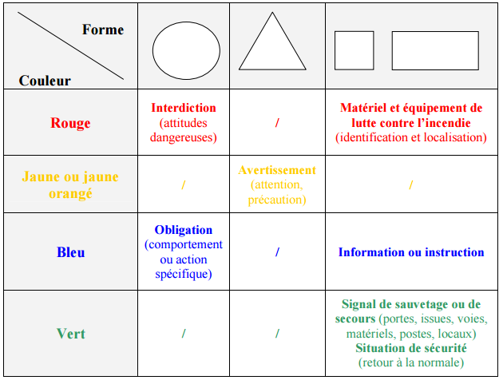
5. Les pictogrammes d’identification des risques (les panneaux de signalisation)
La signification des signaux dépend de leur couleur mais aussi de leur forme :

Slide 16
5.1.Les pictogrammes d’avertissement ou indication
Lorsque des zones représentent un risque pour la santé des personnes qui y pénètrent, les personnes doivent être avertit de ces éventuels risques auxquels ils pourraient être confrontés. Voici quelques exemples de panneaux d’avertissement pouvant être implantés :

Slide 17
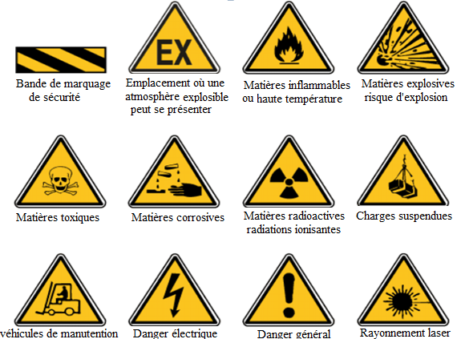

Slide 18
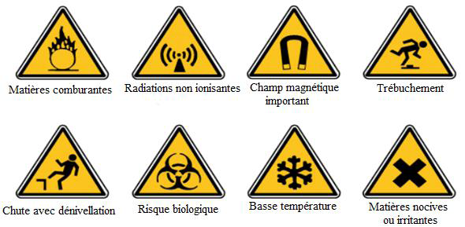

Slide 19
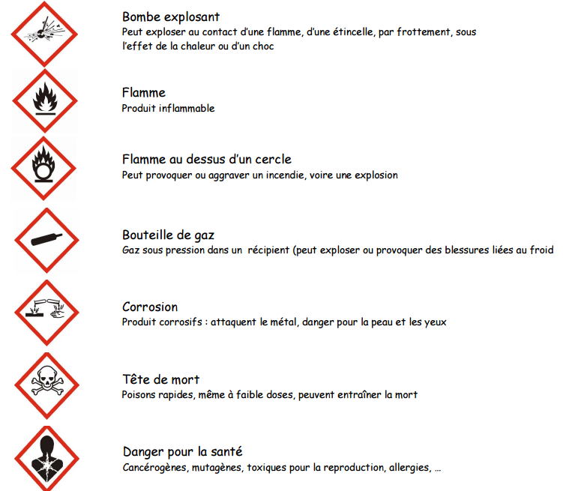
5.2.Pictogrammes de dangers

Slide 20
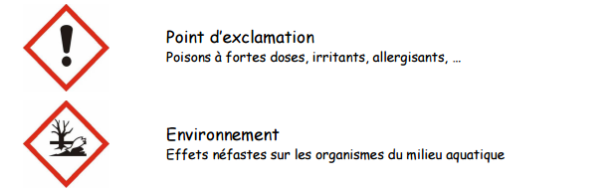

Slide 21
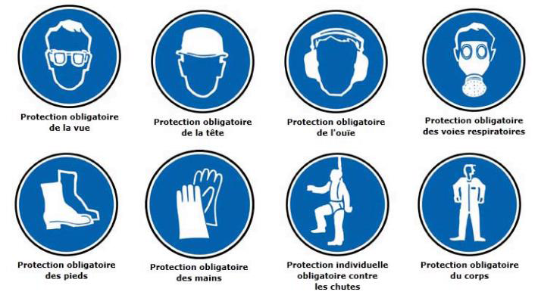
5.3. Pictogrammes d’obligation
Lorsque des zones représentent un risque pour les personnes, le port des équipements de protection individuelle (EPI) est obligatoire.

Slide 22

5.4. Les panneaux de sauvetage et de secours
Lorsque des équipements ou des installations sont conçus pour aider et secourir une victime. Voici quelques exemples de panneaux de sauvetage ou de secours pouvant être installés :

Slide 23

5.5. Les panneaux concernant le matériel de lutte contre l’incendie
Ci-dessous quelques exemples de panneaux pouvant être installés pour assister les personnes à trouver du matériel de lutte contre l’incendie :

Slide 24
6. Les symboles d’étiquetage des produits chimiques
Afin d’informer le personnel et le protéger des risques encourus par la manipulation de certains produits chimiques, chaque substance dangereuse (pure, diluée ou mélangée) contenue dans un récipient (grand ou petit) doit pouvoir être immédiatement identifiée. Pour répondre à ce besoin d’immédiat, les récipients doivent donc être étiquetés.
L’identification doit fournir une certaine quantité d’informations :
• Le nom et l’adresse complète du fournisseur,
• Le nom du produit
• Pour les préparations, le nom des constituants les plus dangereux doit être mentionné.
Les symboles et indications de danger
• Les phrases R-risques et S-précautions
Et se présente souvent sous la forme suivante :

Slide 25
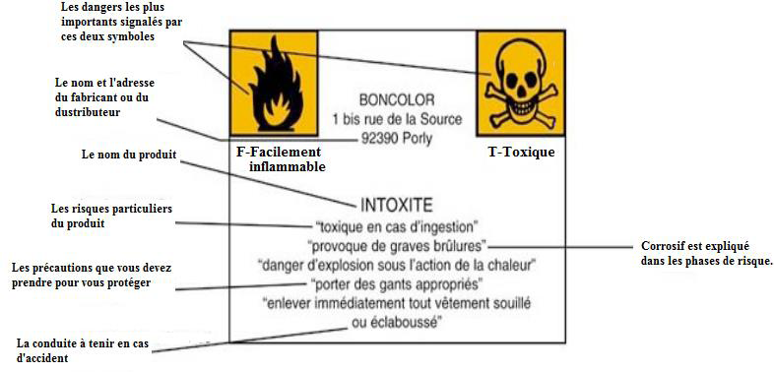

Slide 26
7. Cahier Hygiène & Sécurité
Registre mis à la disposition du personnel. Il permet de consigner les observations, les suggestions et les problèmes relatifs à la prévention des risques. L’objet d’un tel registre est d’inscrire les accidents n’entraînant pas d’arrêt de travail ainsi que tous les incidents pour en permettre l’analyse et en éviter le renouvellement.
Il y sera mentionné : un risque éventuel observé ou encouru, un incident vu ou vécu, un dysfonctionnement ou le non fonctionnement d’un instrument ou d’un dispositif de sécurité, toute suggestion relative à la prévention des risques et à l’amélioration des conditions de travail.

Slide 27
8. Conduite à tenir en cas d’un accident
Les causes les plus fréquentes d’accidents sont :
le manque d’expérience
méconnaissance des installations et de l’organisation des manipulations
Il est donc nécessaire de:
S’informer et se former :
auprès de ses collègues, de son responsable, de l’assistant de prévention
en consultant des ouvrages qui décrivent les dangers de la manipulation, les fiches de données de sécurité des produits, des catalogues…
Informer :
en balisant les manipulations dangereuses (le balisage doit être propre, net, non exagéré et retiré dès que le danger n’existe plus)

Slide 28
Vérifier :
▪ le bon état du matériel à utiliser (électrodes, rotor, ...)
respecter les consignes portées sur les étiquettes des produits chimiques ou sur les fiches de données de sécurité
▪ contrôler la qualité des produits (faire éliminer tout produit douteux, souillé, ancien, stocké depuis longtemps...)
Se protéger :
▪ en apprenant à utiliser le matériel de protection collective (sorbonnes, hottes, appareil de détection ...)
▪ en se protégeant individuellement : gants, blouse, lunettes, masque, écrans...
Attention en particulier aux yeux (si risques de projection, d’explosion...) et aux mains (en cas d’utilisation de produits corrosifs, de verrerie...)

Slide 29
S’organiser et repérer les situations dangereuses :
▪ situation potentiellement dangereuse : plusieurs manipulations indépendantes sur le même poste de travail, manipulation avec des étapes faites sur des postes différents
▪ reconstituer « l’environnement de sécurité » nécessaire à chaque manipulation
▪ remettre le lieu en état après chaque manipulation : rangement des appareils, évacuation adéquate des déchets, nettoyage
Respecter quelques règles simples :
▪ porter lunettes et blouses pour toute manipulation
▪ ne pas fumer, manger, boire, se maquiller dans le labo
▪ ne pas pipeter à la bouche
▪ ne pas inhaler un produit inconnu
▪ attacher ses cheveux lorsqu’ils sont longs
▪ avoir des chaussures qui protègent les pieds
▪ ne pas porter de vêtements flottants
▪ ne pas porter de lentilles de contact
▪ ne pas poser ses affaires personnelles sur ou sous les paillasses

Slide 30
Gérer les premières urgences :
▪ appeler les contacts en cas d’incendie, d’urgence médicale ou de
problème technique
▪ en cas de feu dans le labo : activer une des alarmes situées dans le couloir, essayer d’éteindre le feu (s’il démarre) avec l’extincteur le plus proche
▪ en cas d’urgence médicale : PROTEGER – EXAMINER – ALERTER - SECOURIR
o s’adresser à un « sauveteur secouriste du travail »
o si vous êtes seul :
❖ si la victime parle : l’allonger, jambes surélevées, la rassurer, la
couvrir, la surveiller. Ne rien donner à boire.
❖ si la victime ne parle pas :
° mais elle respire : la mettre en PLS (Position Latérale de Sécurité)
° et si elle ne respire pas : massage cardiaque

Slide 31
Cas spécifiques
- personne en feu : se rouler par terre, étouffer les flammes avec une blouse
- projection de produits corrosifs : lavage immédiat et prolongé (15 min minimum) à l’eau
courante
- électrisation : couper l’alimentation, sinon s’isoler du sol avec un tabouret et tirer la
victime par ses vêtements
- intoxication : gestes de premières urgences + tel au centre anti-poison (ne pas faire vomir ou boire)
- hémorragies : comprimer le point de saignement.
- fractures : ne pas déplacer la victime
- Remplir le registre d’hygiène et sécurité en cas d’incident (même mineur) ou
d’accident (il est avec la pharmacie, dans le placard de la cafétéria)

Slide 32
Alors face à un accident, je garde mon calme Et j’agis dans l’ordre suivant :
1/ Protéger = je protège la victime sans me mettre en danger (ne déplacer la victime qu’en cas d’extrême nécessité et de danger immédiat).
2/ Alerter = je téléphone aux secours (numéros d’urgence)
3/ Secourir = je laisse agir les sauveteurs secouristes du travail qui ont été formés pour effectuer les premiers gestes d’urgence.
Alerter dans un deuxième temps :
- la médecine du travail
- ingénieur hygiène & sécurité

Slide 33
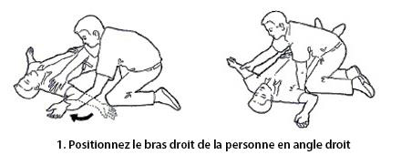
9. La position Latérale de Sécurité (PLS)
Après avoir diagnostiqué l’état général de la victime et pour l’aider à mieux respirer, mettez celle-ci en Position Latérale de Sécurité. Pour cela :

Slide 34
10- Les bonnes pratiques de laboratoire
Se protéger
Porter des lunettes de sécurité en tout temps.
Remplacer ses lentilles cornéennes par des verres correcteurs. Les verres correcteurs ne sont pas des lunettes de sécurité.
Porter les équipements de protection et une tenue adéquate.
Le sarrau doit rester dans le labo et en tout temps ranger séparément des vêtements de ville.
S’exposer le moins possible aux produits dangereux.
Éviter le travail en solitaire et surtout en dehors des heures normales.

Slide 35
Travailler proprement
Séparer les zones propres d’écriture et de lecture des zones de manipulation. Ne pas porter de gants dans les zones propres.
Prévenir les accidents
Éviter les mouvements brusques, marcher au lieu de courir.
Fumer, manger ou garder de la nourriture dans les laboratoires est à proscrire. La nourriture ne doit jamais être en contact avec de la verrerie, des ustensiles ou des équipements de laboratoire.
Les laboratoires sont réservés aux personnes autorisées seulement.
Se laver les mains en quittant le laboratoire et avant de consommer de la nourriture (en dehors du labo).

